Slide 1

《机器学习应用开发综合实训》
项目总结答辩
项 目 团 队 – 第六组 汇 报 人 - 沈超凡
汇 报 时 间 - 2022年12月09日
Notes:
更多精品素材：http://shop248912786.taobao.com （下拉可隐藏）

Slide 2
项目演示
模型选择
痛点解决
总结Q&A
目
录

Slide 3
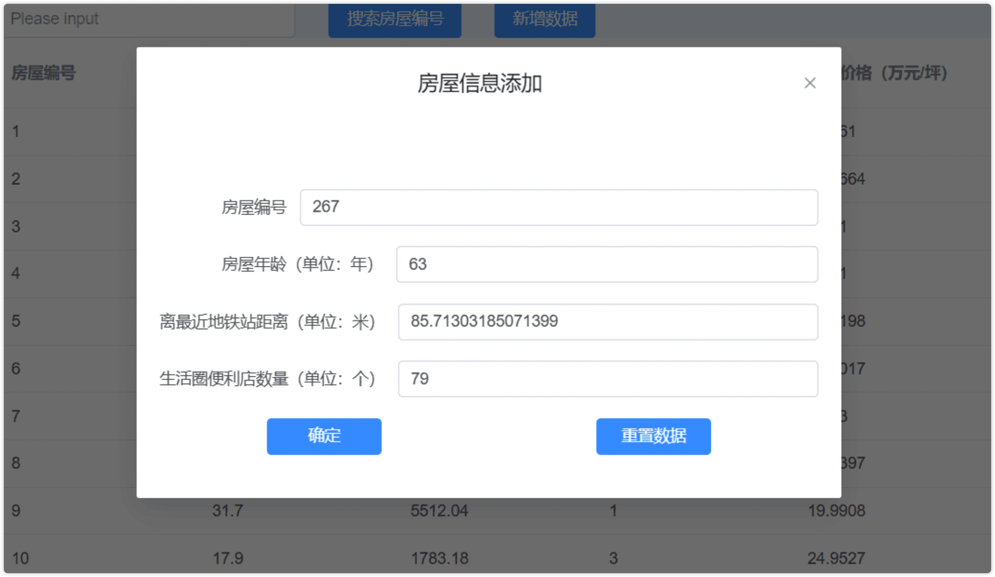
需求介绍——普通用户

Slide 4
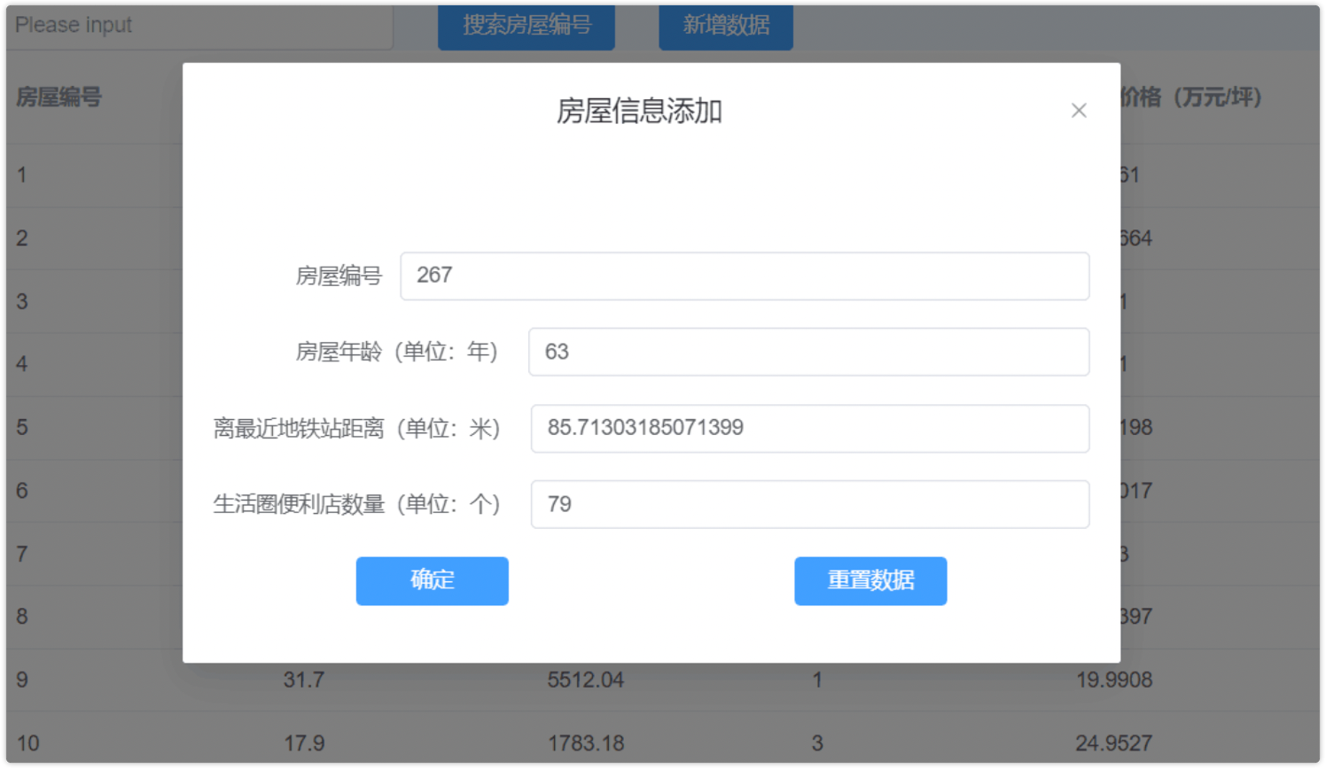
需求介绍——普通用户

Slide 5
需求介绍——普通用户
房屋价格：19.9908

Slide 6
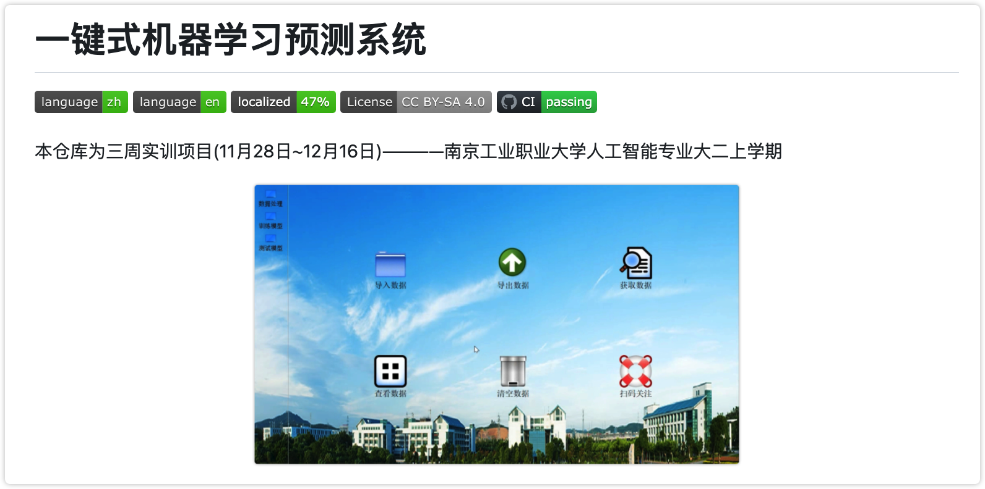
项目介绍
项目简介：https://github.com/jarrycf/ML-training

Slide 7
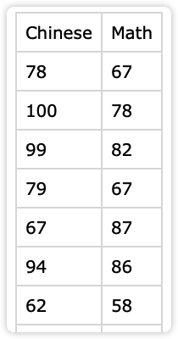
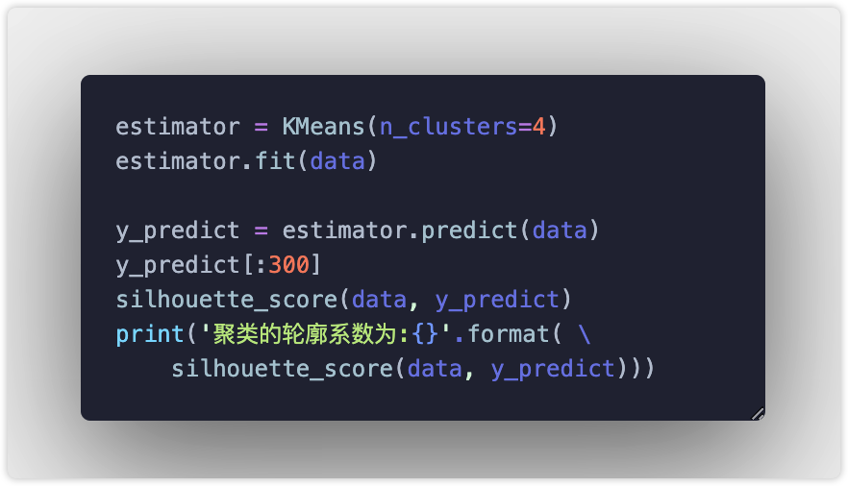
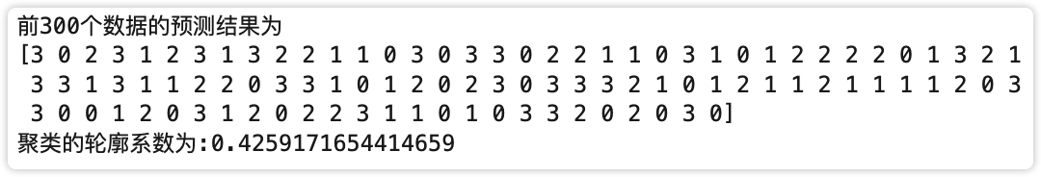
算法选择——学生划分

Slide 8

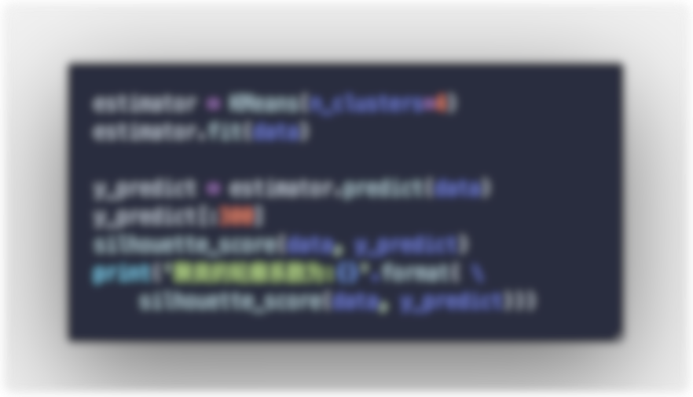
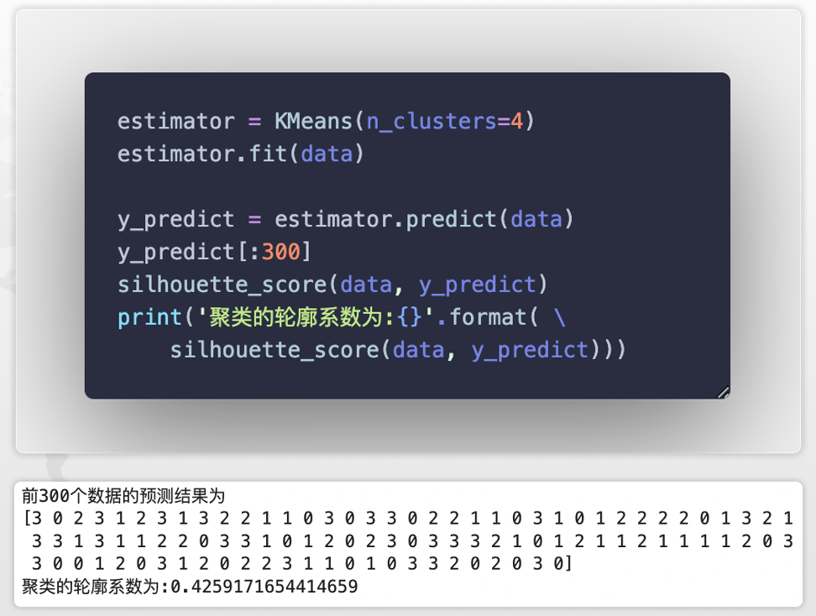

算法选择——学生划分
指定类别数：4

Slide 9
算法选择——学生划分
评估指标：轮廓系数4

Slide 10
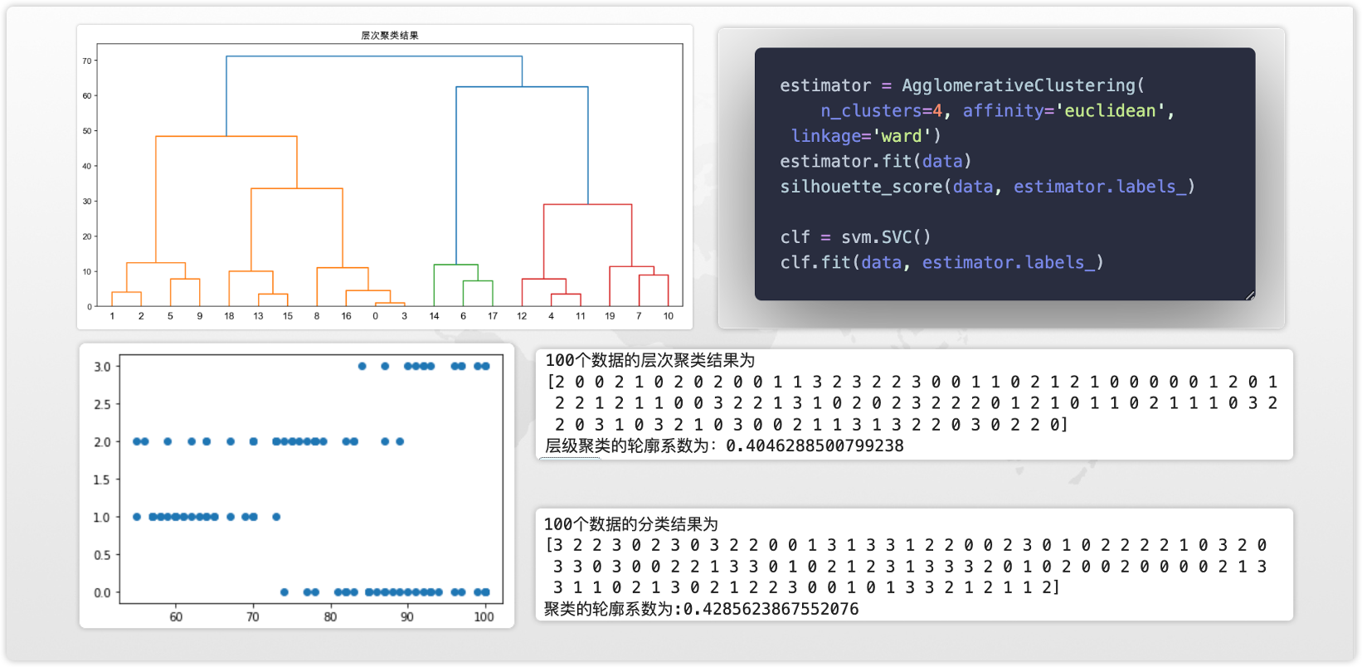
算法选择——学生划分

Slide 11
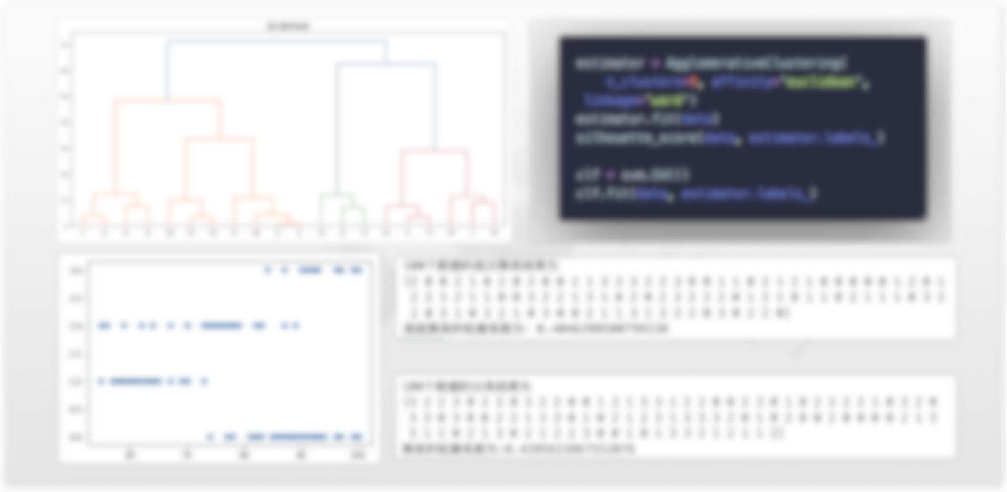

算法选择——学生划分
层次聚类树
不断合并类簇来构建层次聚类树
自上而下
从小到大

Slide 12
算法选择——学生划分
欧氏距离
Agglomerativeclustering类
相似度：欧氏距离来度量
合并类簇：最小距离来度量

Slide 13
算法选择——学生划分
支持向量机
用支持向量机对聚类结果建模
得到一个能预测新数据的模型
生成 .pkl 的模型

Slide 14
算法选择——学生划分

Slide 15
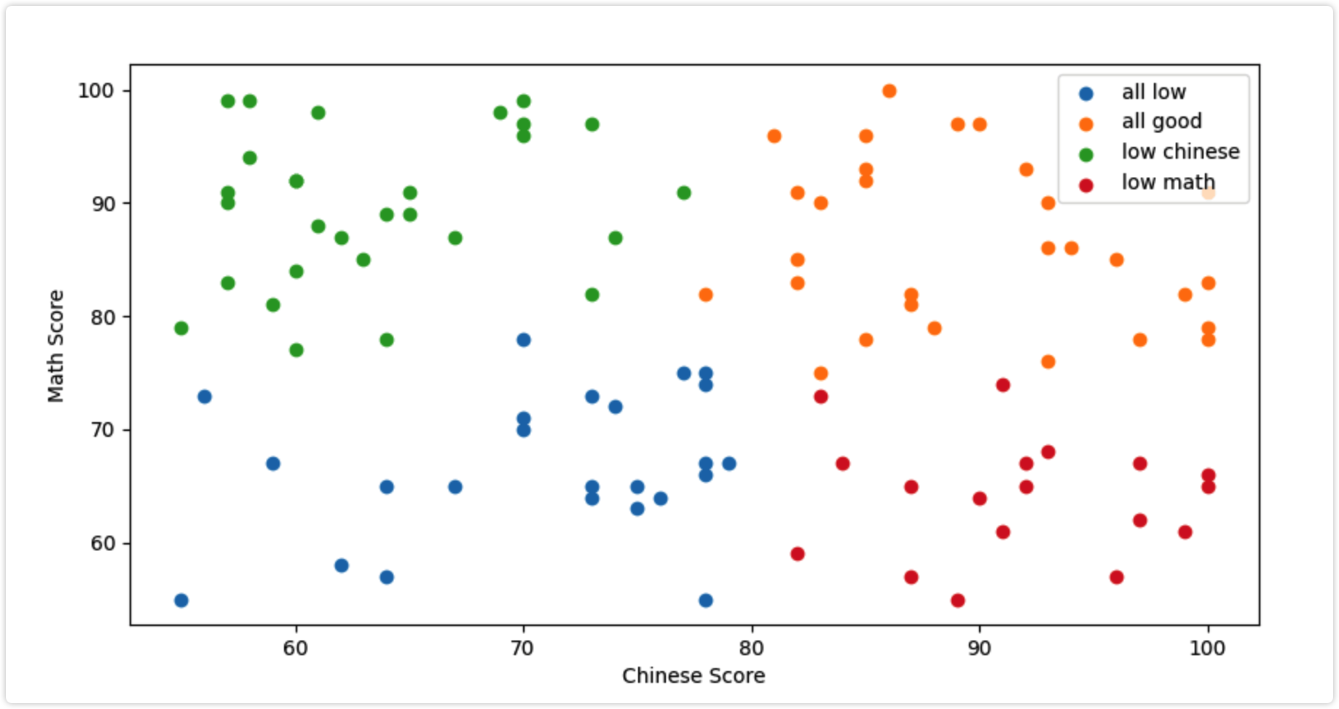
算法选择——学生划分

Slide 16
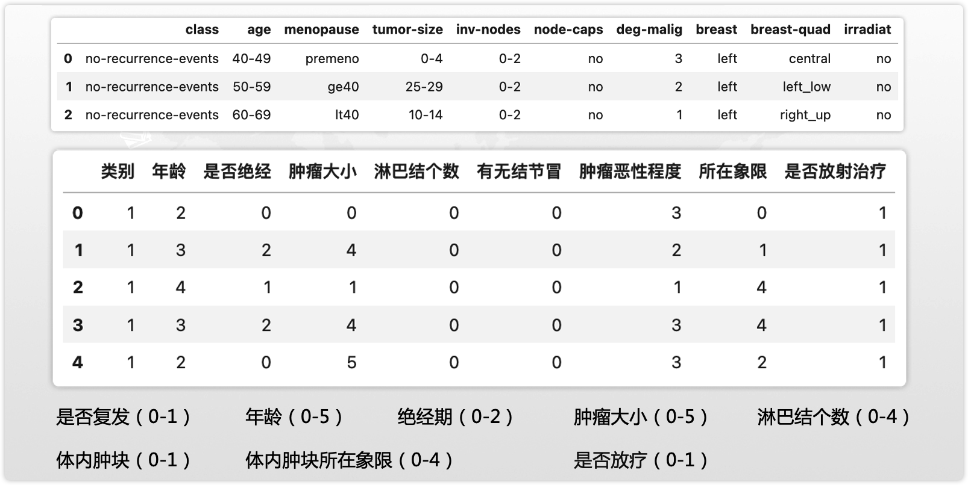
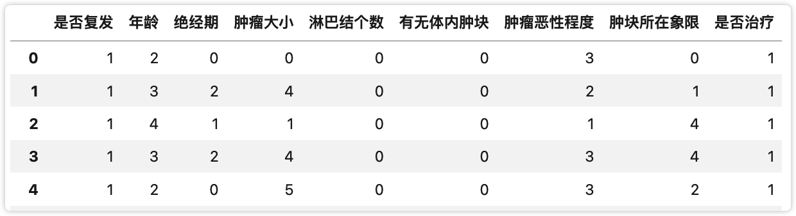
算法选择——癌症复发诊断

Slide 17
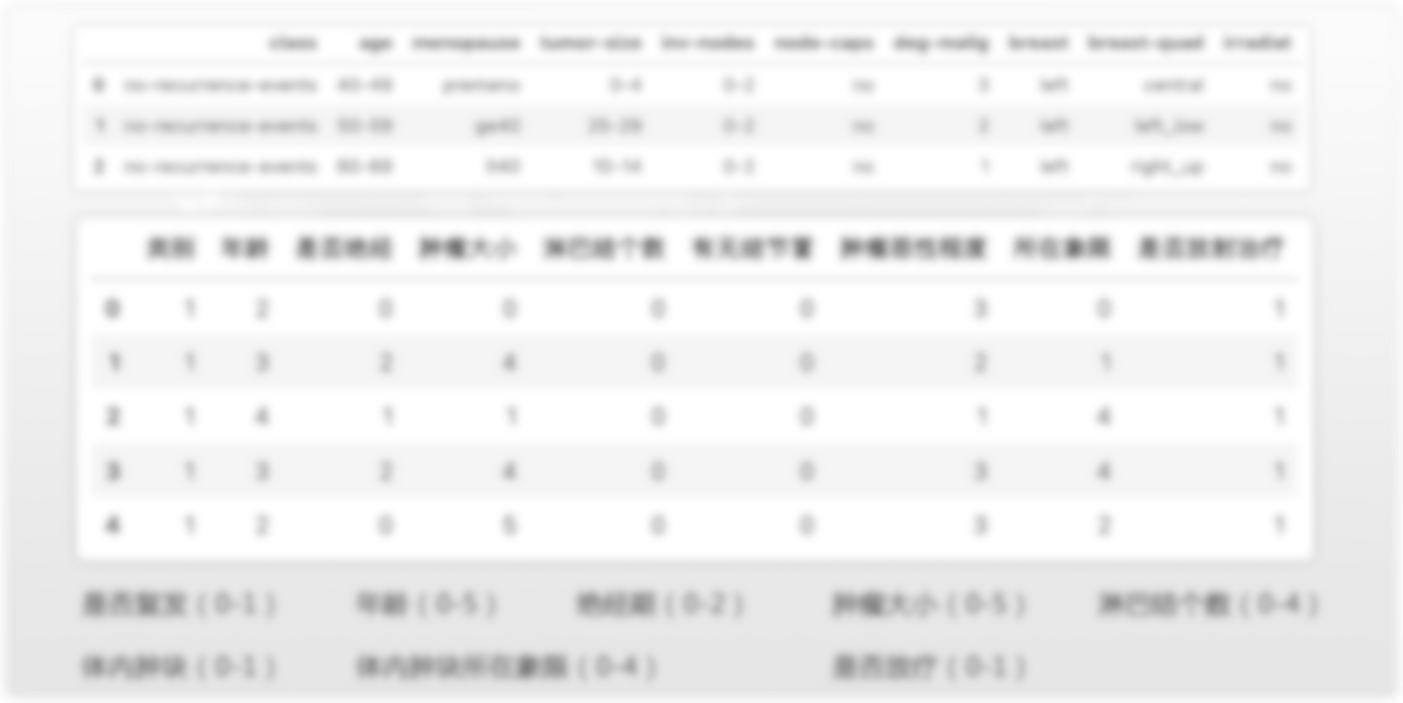
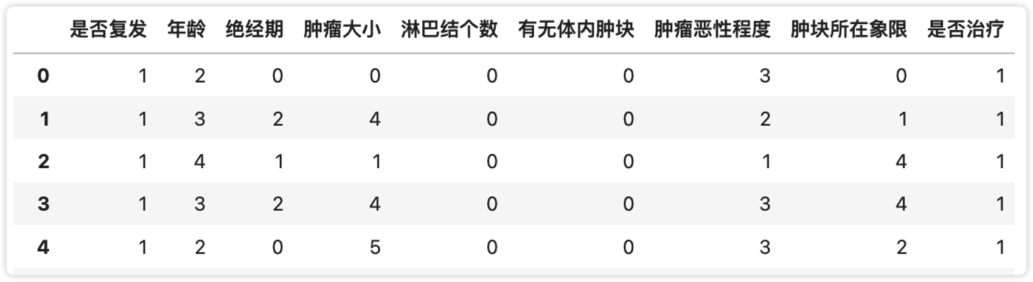
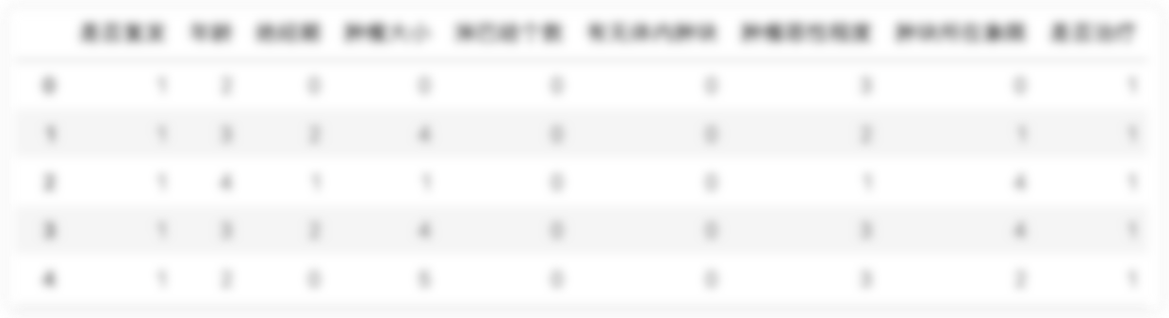
算法选择——癌症复发诊断
复发：0
未复发：1

Slide 18
算法选择——癌症复发诊断
未绝经：0
40岁之后绝经：1
40岁之前绝技：2

Slide 19
算法选择——癌症复发诊断
一级：0
二级：1
三级：2

Slide 20
算法选择——癌症复发诊断
治疗：0
未治疗：1

Slide 21
算法选择——癌症复发诊断

Slide 22
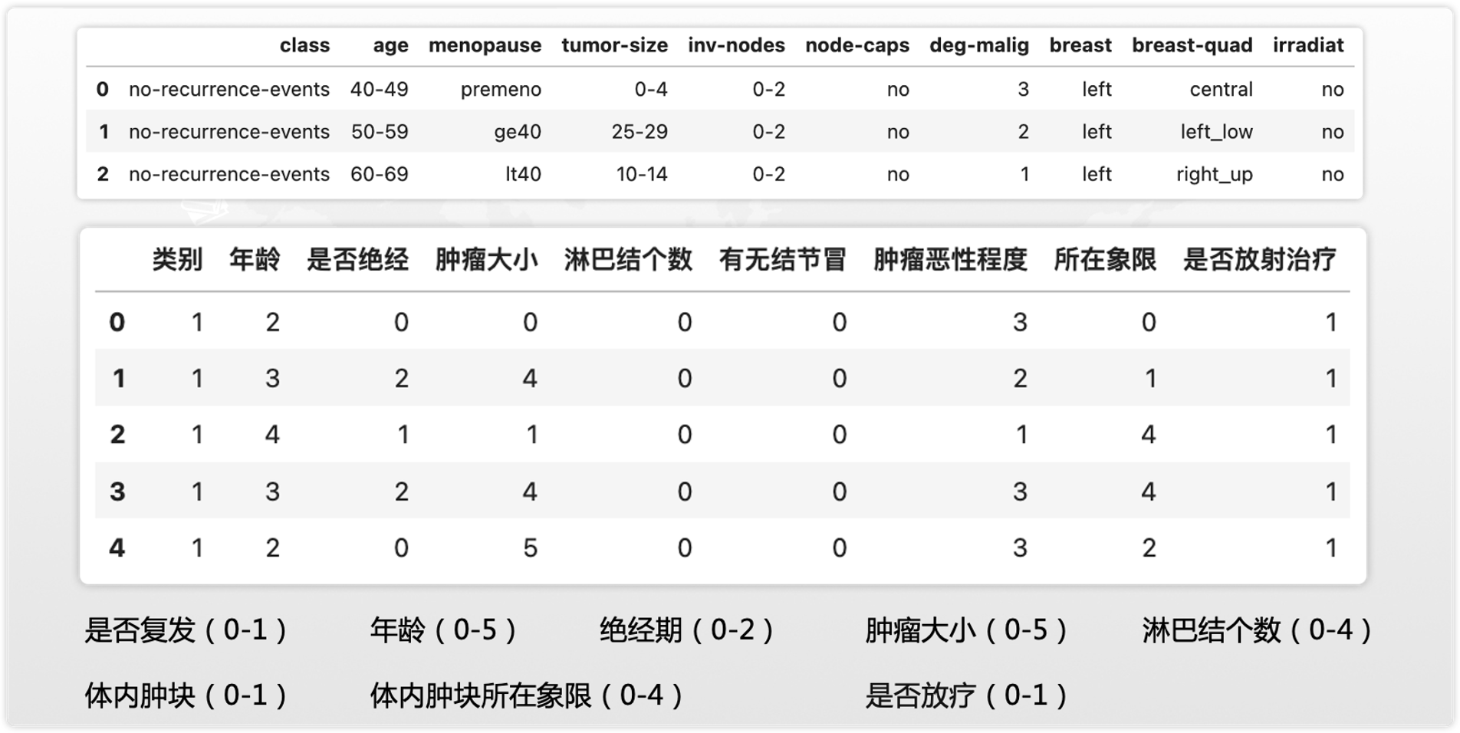
算法选择——癌症复发诊断

Slide 23
算法选择——癌症复发诊断
左右胸与肿瘤所在象限可能是重复
drop左右胸字段
当然这些只是猜测，模型验证

Slide 24
算法选择——癌症复发诊断

Slide 25
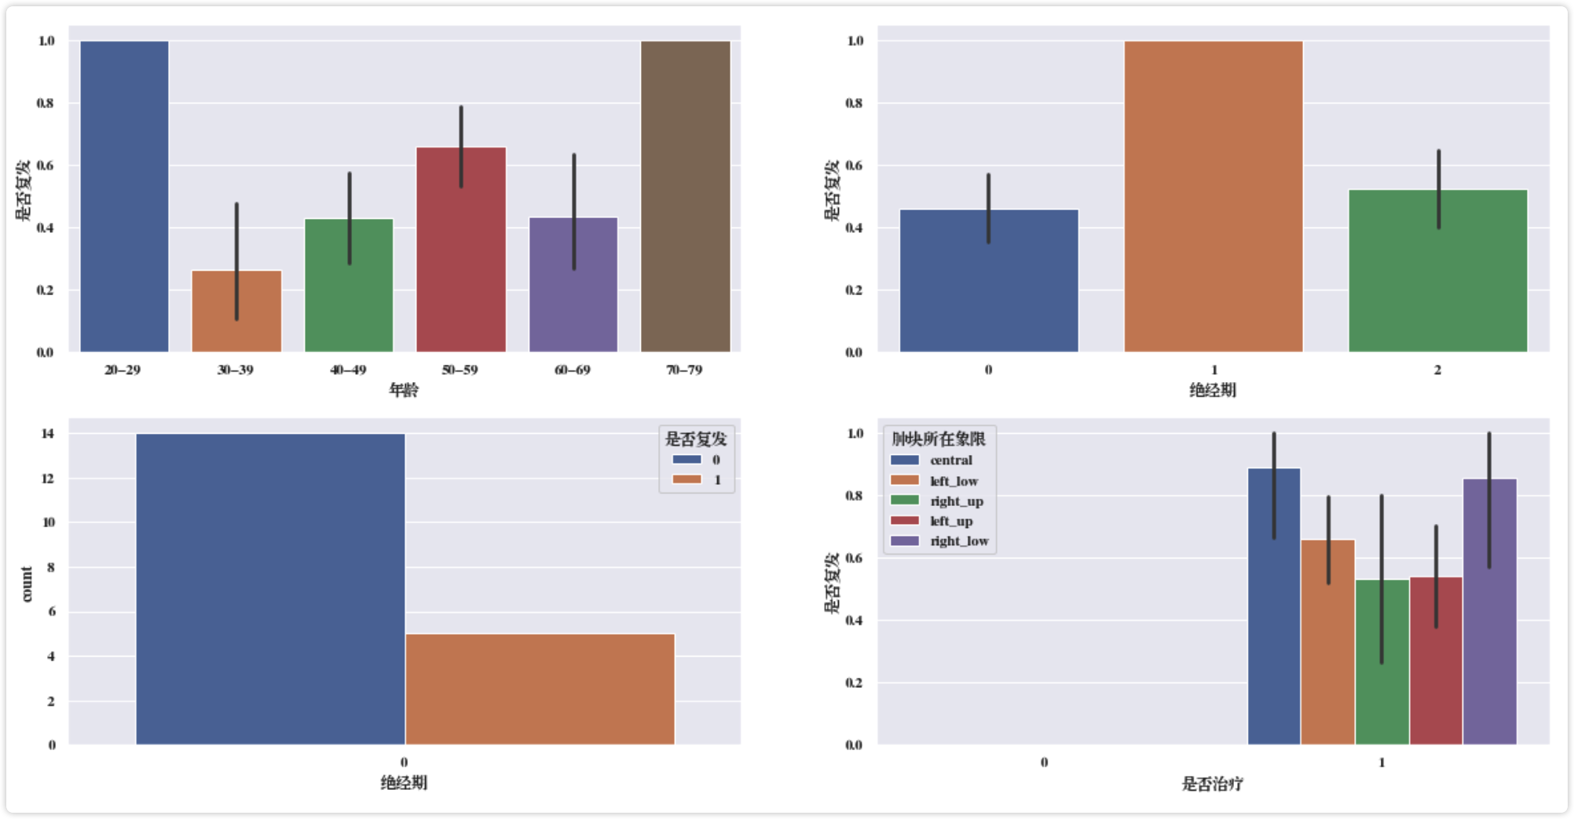
算法选择——癌症复发诊断

Slide 26
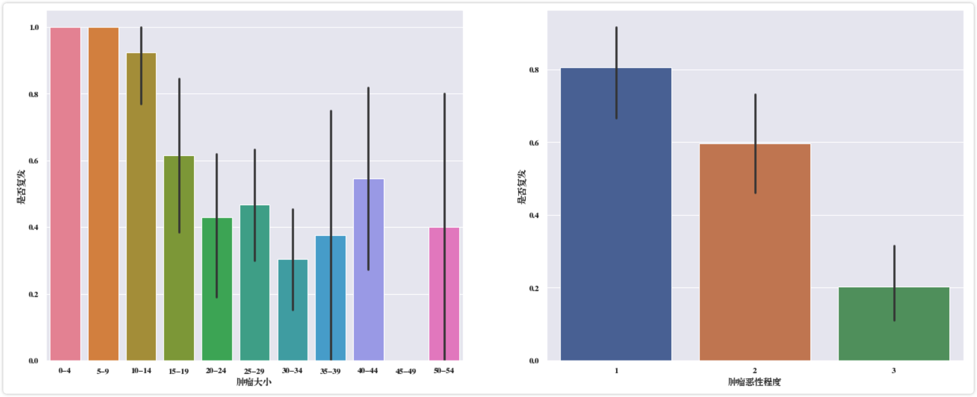
算法选择——癌症复发诊断

Slide 27
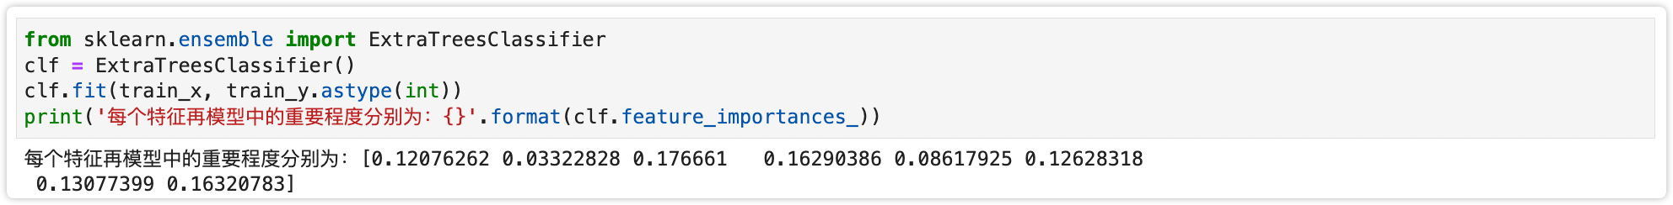
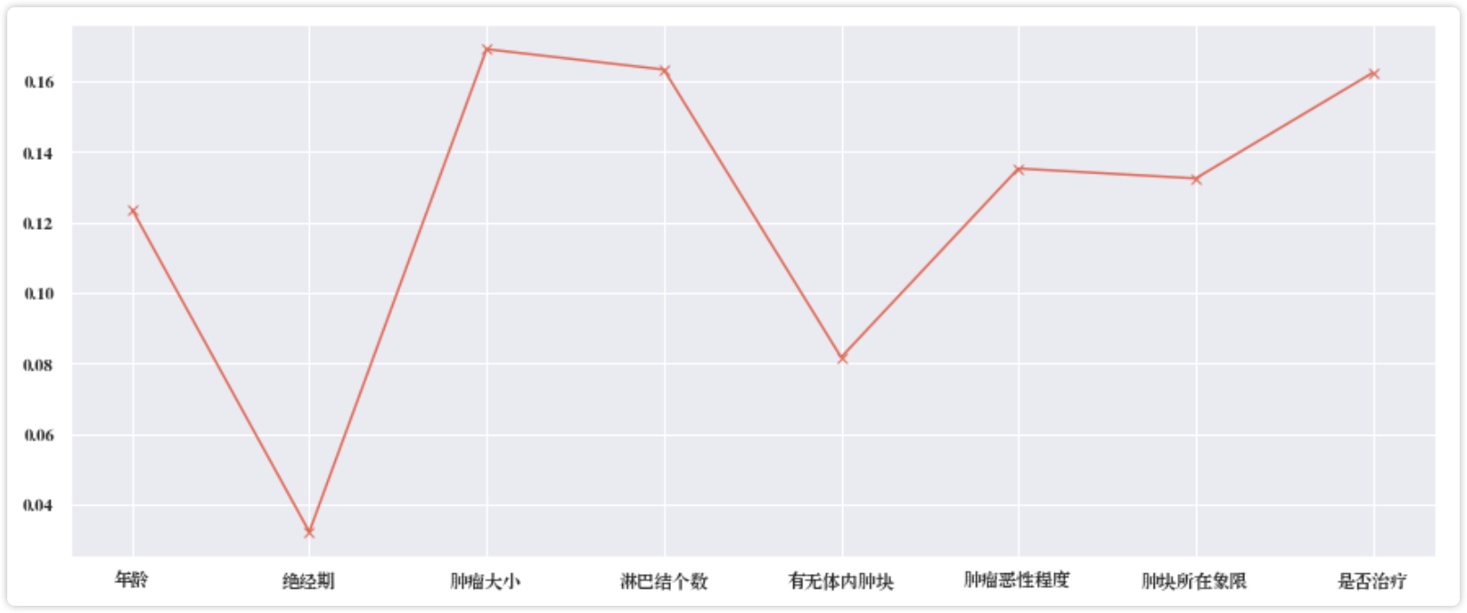
算法选择——癌症复发诊断

Slide 28
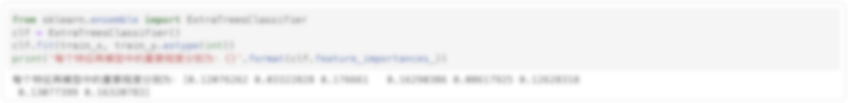
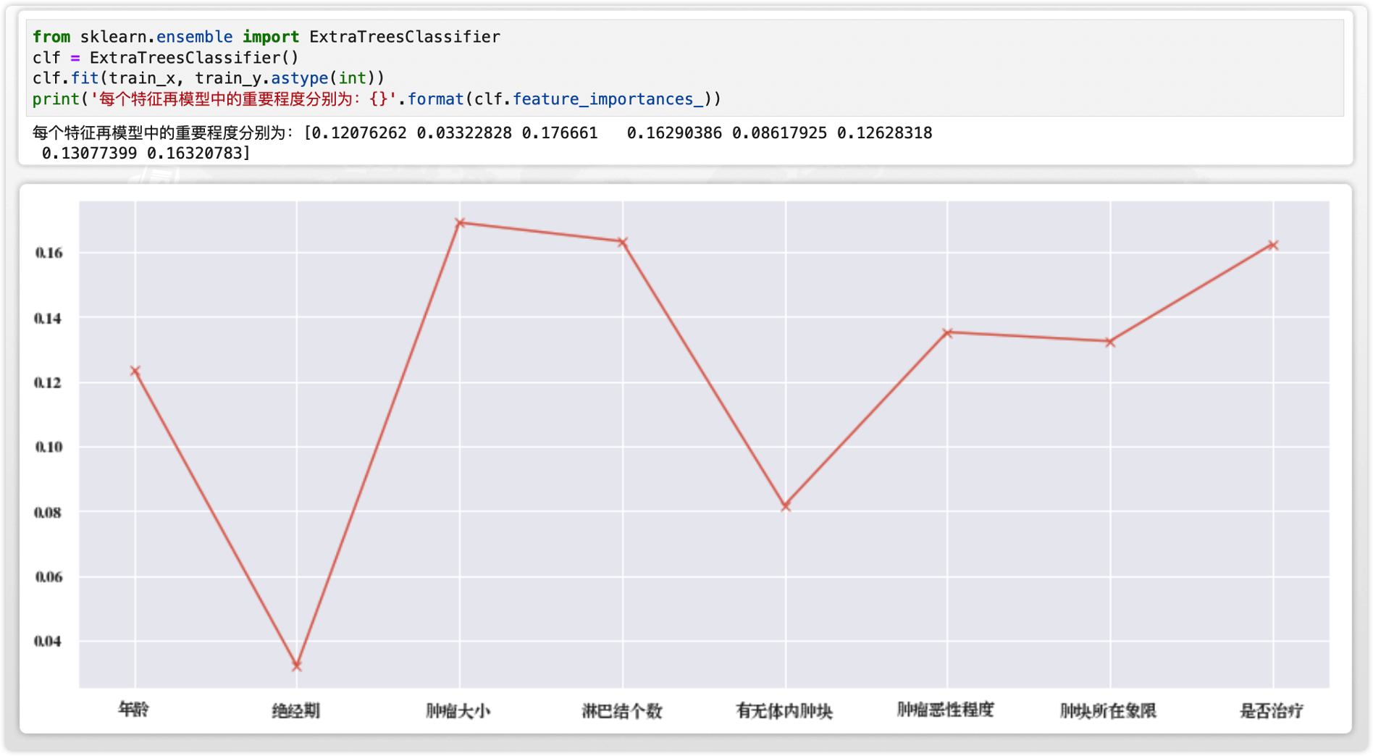
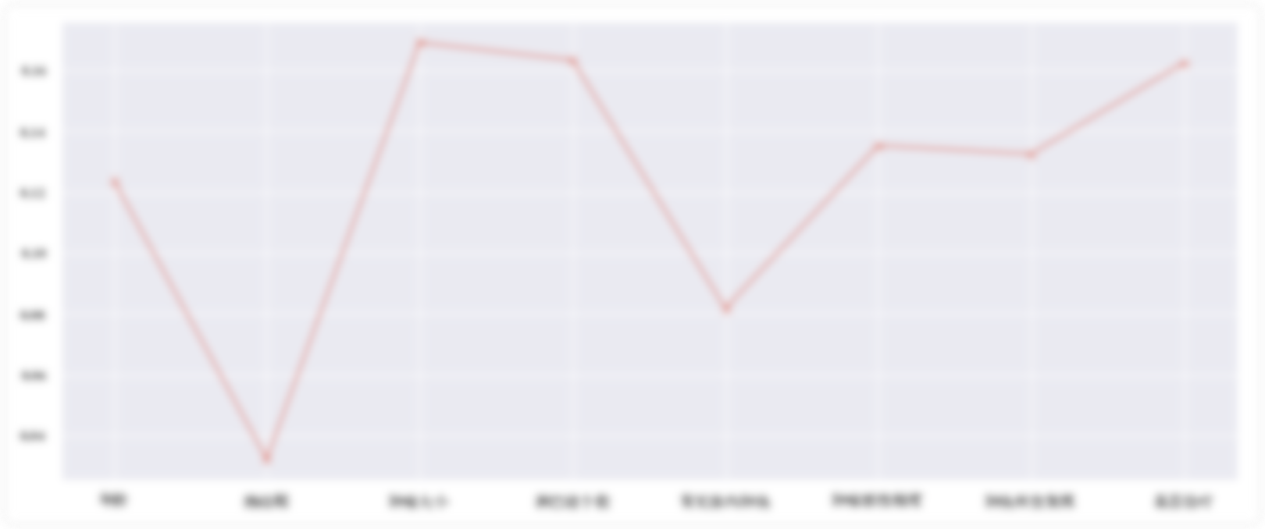
算法选择——癌症复发诊断
极度随机树
构建树的过程中使用随机化技术
每个特征返回一个对应的值来表示重要性

Slide 29
算法选择——癌症复发诊断
肿瘤大小重要性：0.16

Slide 30
算法选择——癌症复发诊断

Slide 31
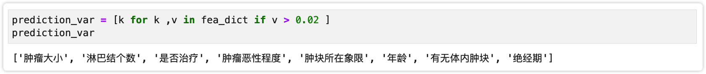
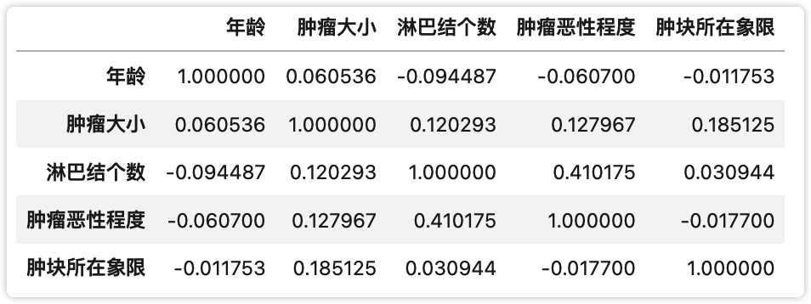
算法选择——癌症复发诊断

Slide 32
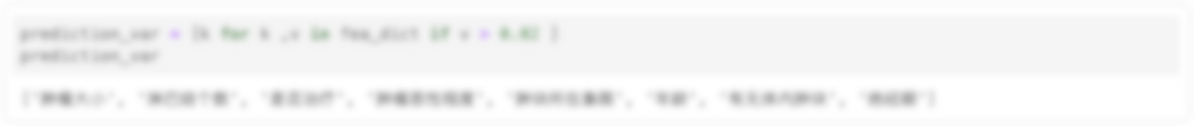
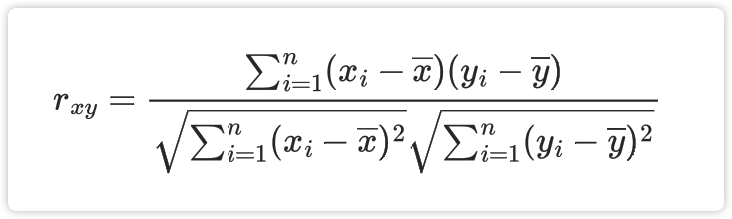
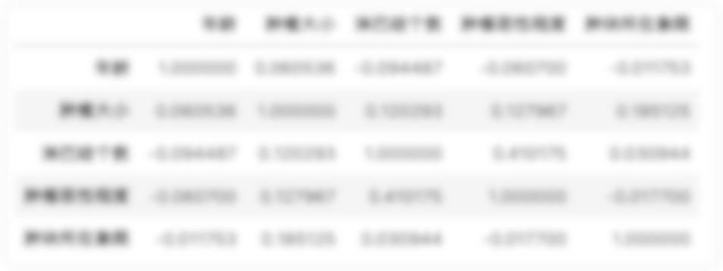
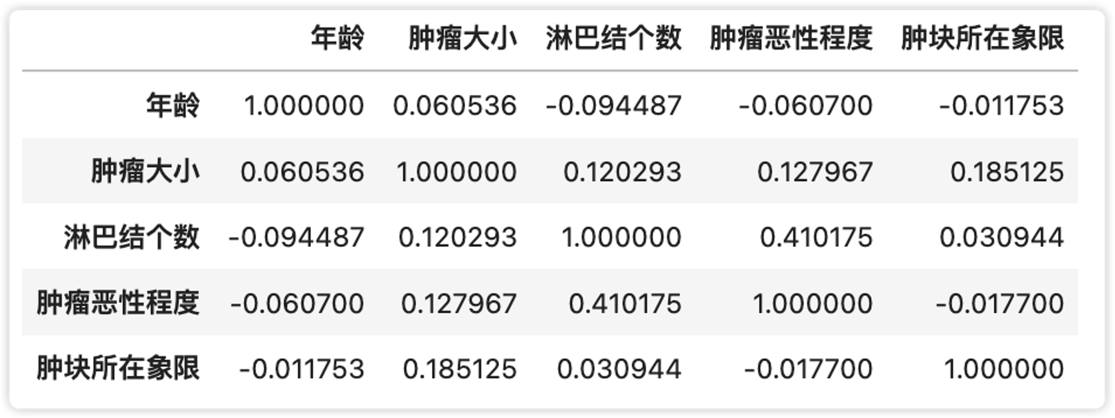
算法选择——癌症复发诊断
计算两个数据列之间的皮尔逊相关系数
cancer.corr()

Slide 33
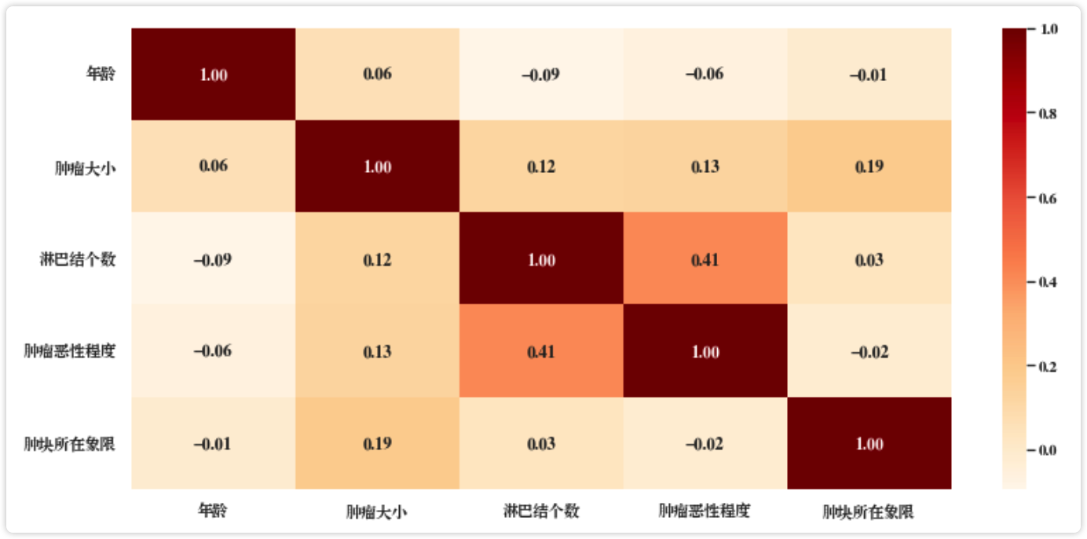
算法选择——癌症复发诊断

Slide 34
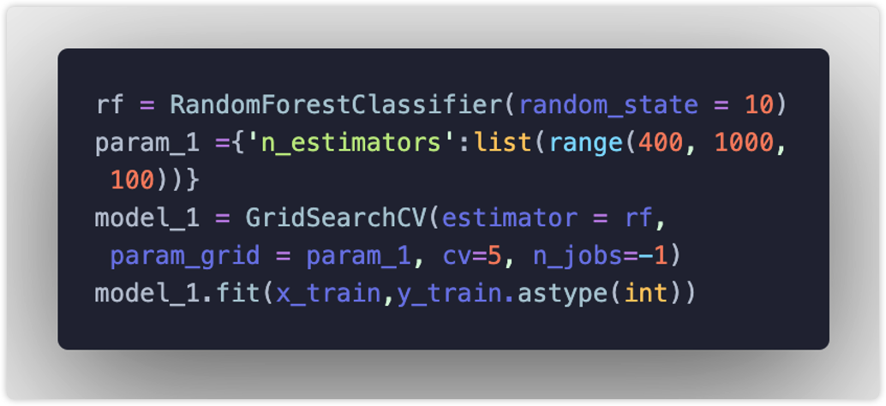
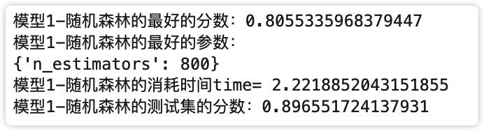
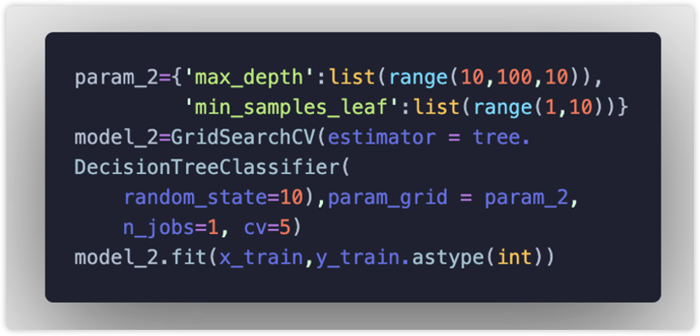
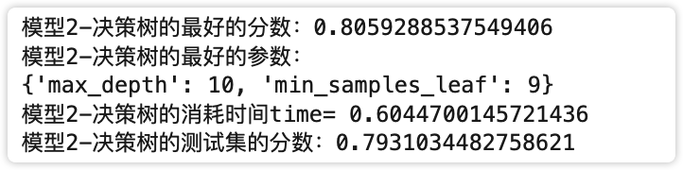
算法选择——癌症复发诊断

Slide 35
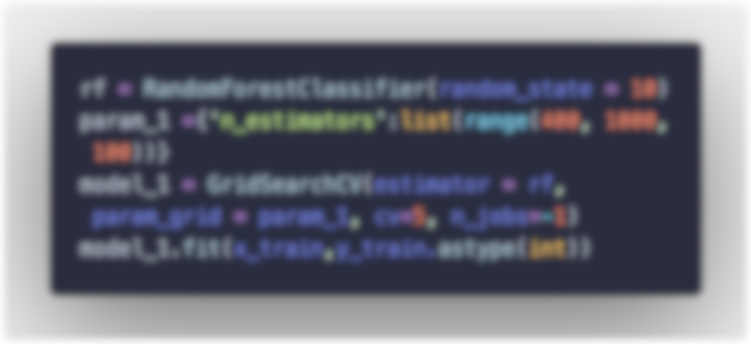
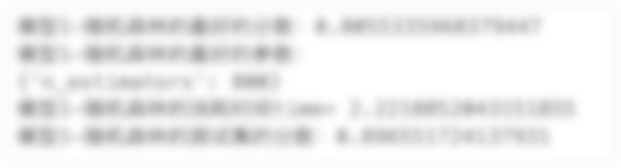
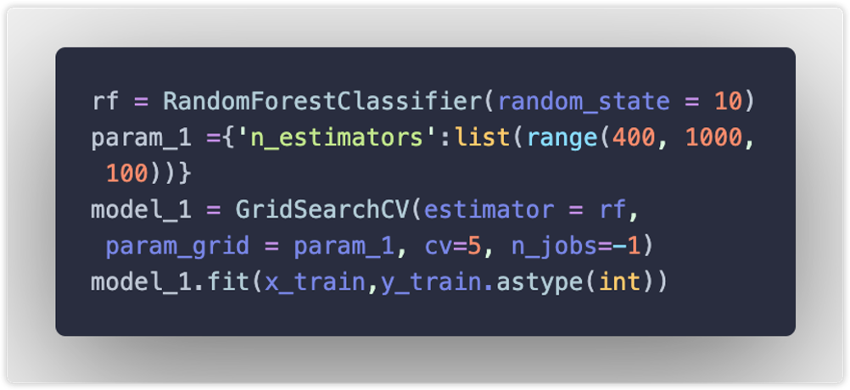
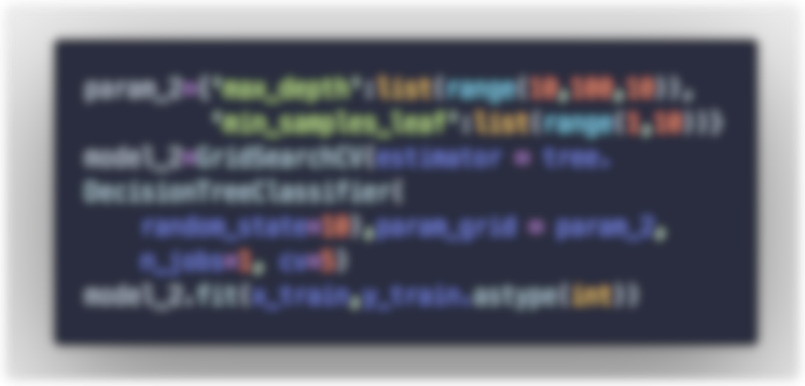
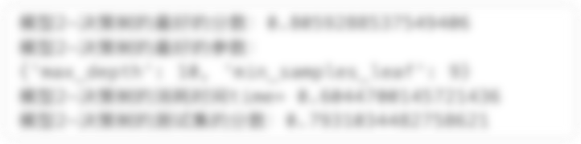
算法选择——癌症复发诊断
网格搜索
{'n_estimators':list(range(400, 1000, 100))}

Slide 36
算法选择——癌症复发诊断
5折交叉验证

Slide 37
算法选择——癌症复发诊断

Slide 38
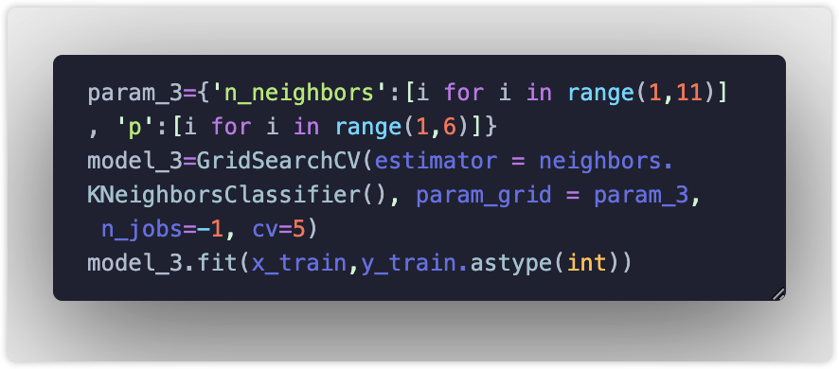
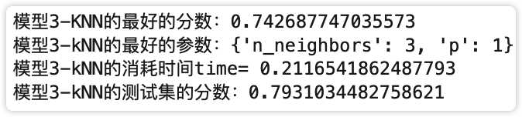
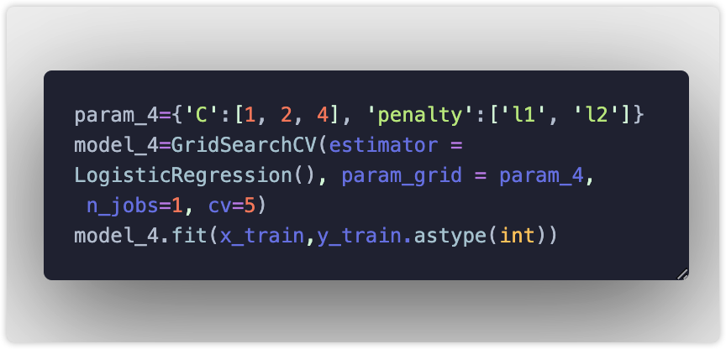
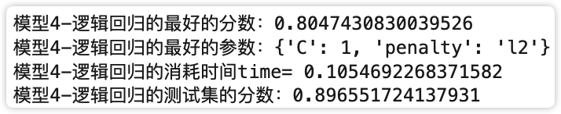
算法选择——癌症复发诊断

Slide 39
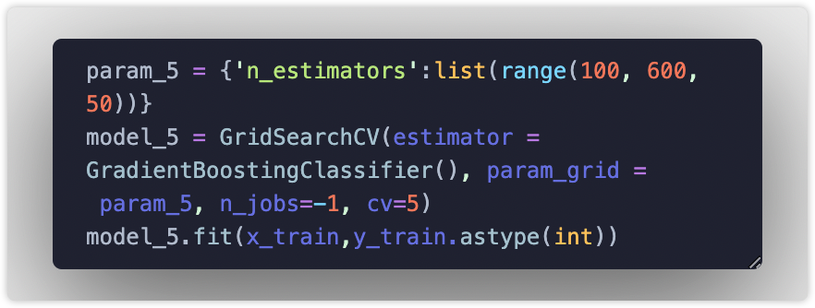
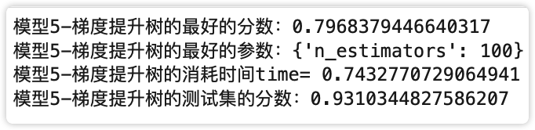
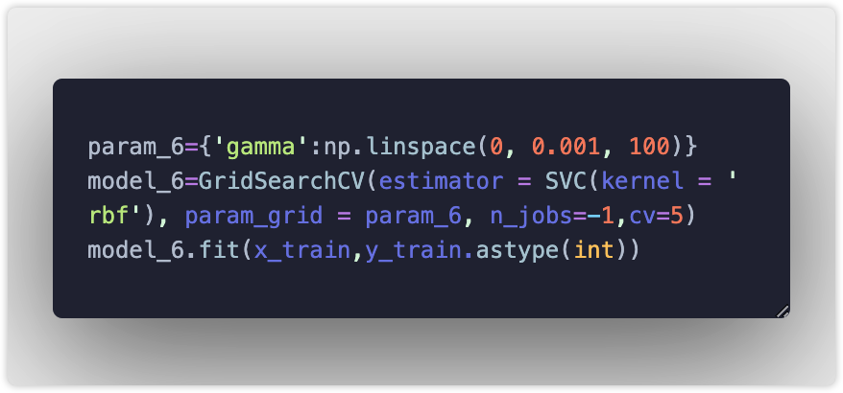
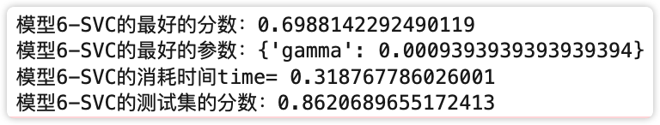
算法选择——癌症复发诊断

Slide 40
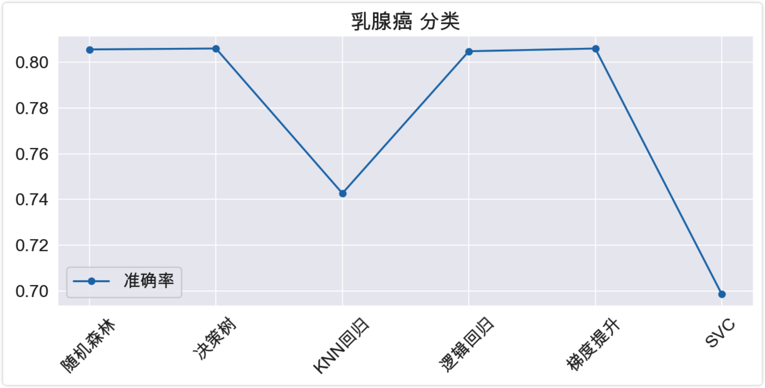
算法选择——癌症复发诊断

Slide 41
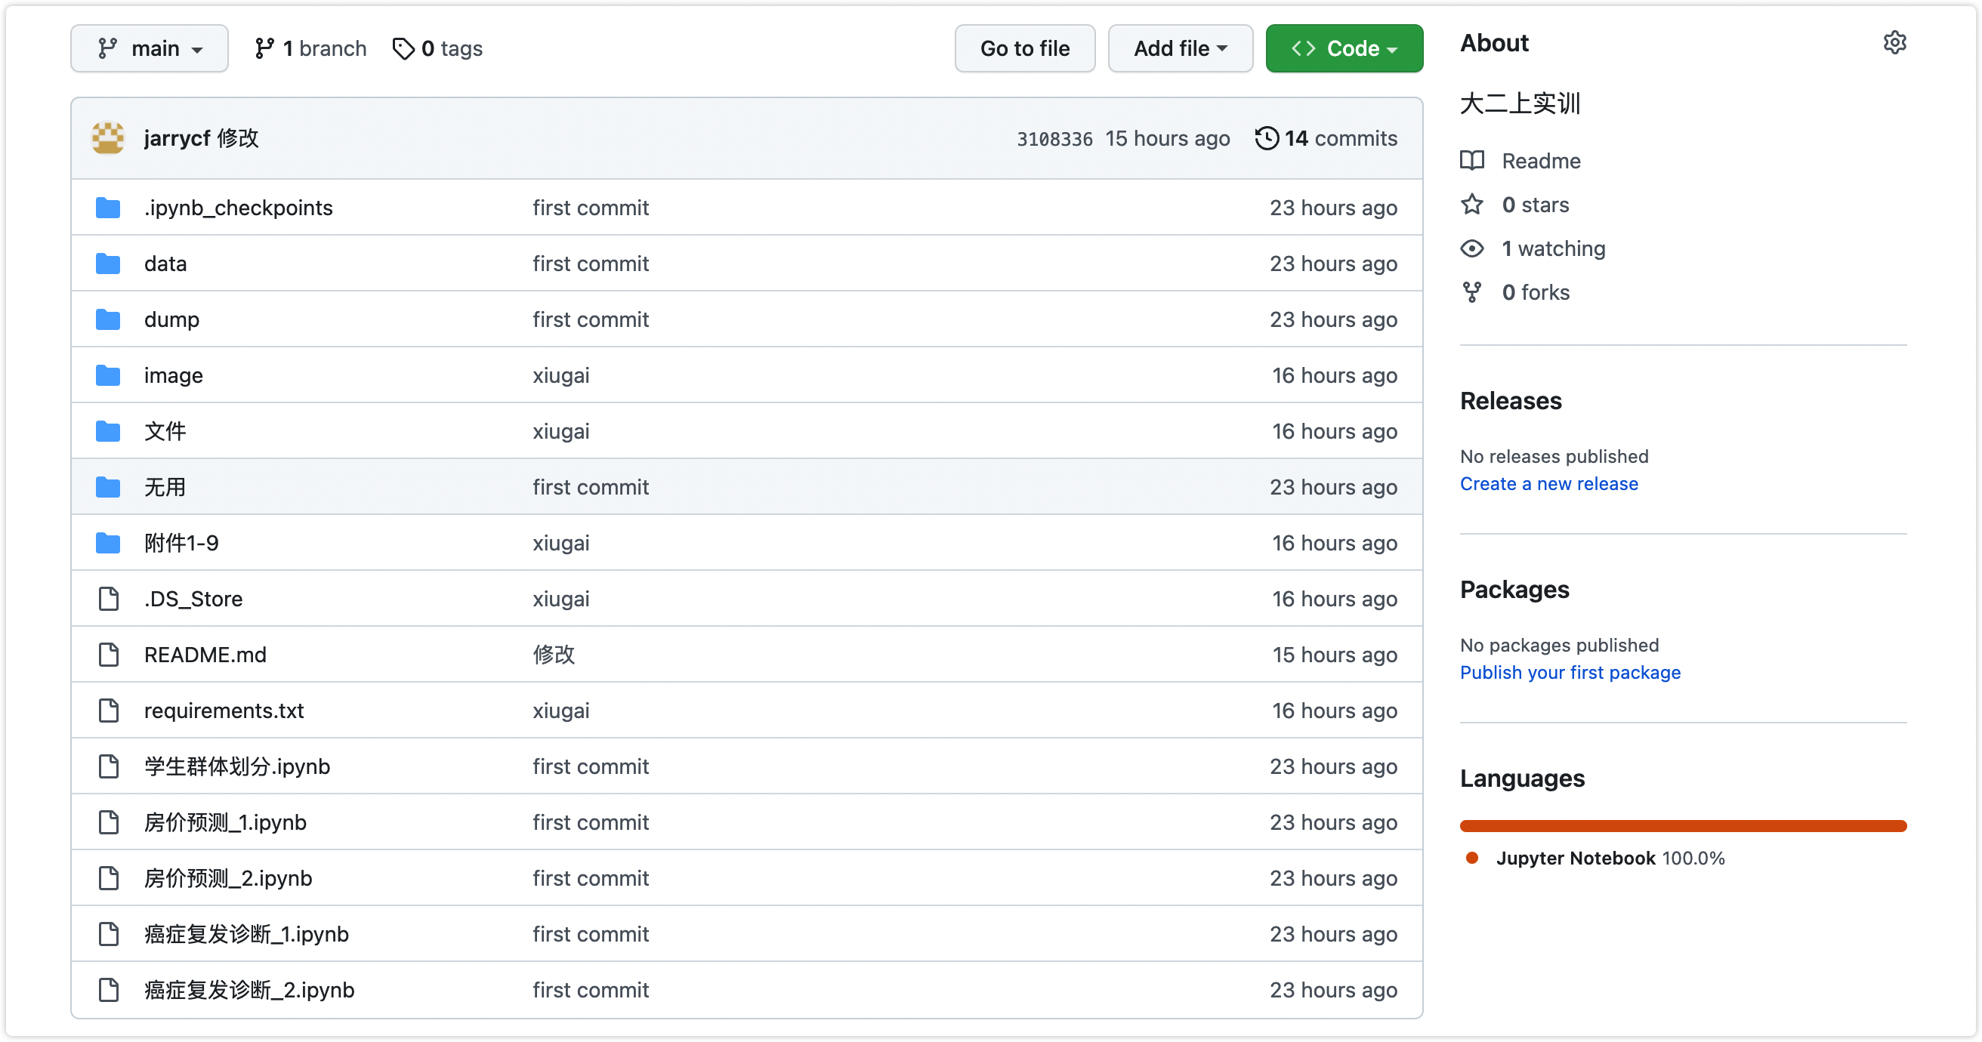
算法选择——癌症复发诊断

Slide 42

模型部署——基于flask的web机器学习预测系统：软件工程师

Slide 43

模型部署备选方案——基于Django的web机器学习预测系统

Slide 44
痛点
模型调参随机
数据处理繁琐
模型部署不便
其他痛点
超参数搜索技术
数据可视化操作
定制化web部署方案
后续

Slide 45


算法选择——房价预测

Slide 46

痛点1：模型参数设置繁琐
加州房价竞赛地址：https://www.kaggle.com/c/california-house-prices/overview

Slide 47


痛点1：模型参数设置繁琐
autogluon文档：https://auto.gluon.ai/
1. 大部分的automl框架是基于超参数搜索技术 2. autogulon则依赖于融合多个无需参数搜索的模型

Slide 48






痛点1：模型参数设置繁琐
○ stacking 技术
○ k-则交叉 bagging
○ 多层 stacking

Slide 49


痛点1：模型参数设置繁琐
stacking 技术

Slide 50
痛点1：模型参数设置繁琐
k-则交叉 bagging

Slide 51
痛点1：模型参数设置繁琐
多层 stacking

Slide 52

痛点1：模型参数设置繁琐

Slide 53

痛点2：数据预处理繁琐

Slide 54

痛点3：模型web部署繁琐

Slide 55

痛点3：模型web部署繁琐

Slide 56

痛点3：模型web部署繁琐

Slide 57
其它痛点
vue+flask 在实现交互式操作和结果可视化费力
无法上传较大的数据集
无法在页面动态上传新的模型
使用Streamlit
将模型部署到云服
务器或Docker容器中
待续……

Slide 58

功能设计——产品经理：黄荣添

Slide 59

功能设计——产品经理

Slide 60

功能设计——产品经理

Slide 61

功能设计——产品经理

Slide 62

软件开发——模型预测

Slide 63

软件开发——模型预测

Slide 64

软件开发——产品经理：吴京城

Slide 65


软件开发——产品经理

Slide 66

软件开发——产品经理

Slide 67

软件开发——产品经理

Slide 68

前端模块设计——系统工程师：孙振邦

Slide 69

web后端模块设计——系统工程师

Slide 70

pyqt5应用模块设计——系统工程师

Slide 71

设计开发——系统工程师

Slide 72
UI设计——UCD工程师：姚俊

Slide 73
UI设计——UCD工程师

Slide 74

团队介绍——项目经理：张宇帆
项目 & 产品名称：一键机器学习预测系统

Slide 75

团队介绍——项目经理

Slide 76

团队介绍——项目经理
软件工程师
完成开发基于产品功能的开发和编码
解决软件开发过程中遇到的技术问题

Slide 77
团队介绍——项目经理
项目经理
完成模型选择和ppt答辩
辅助软件工程师进行开发，并确修项目的时间、质量和成本目标

Slide 78
团队介绍——项目经理
产品经理
完成项目报告书
负责管理产品的生命周期，从产品定义、设计、开发到推广。

Slide 79
团队介绍——项目经理
产品经理
完成产品使用说明书
负责产品设计，统筹产品的功能、性能、外观等方面，并与研发团队进行协作

Slide 80
团队介绍——项目经理
项目经理
组建团队监督项目团队的工作进度，并进行及时调整，以确保项目按照计划进行
协调各方利益，维护项目团队的协作关系

Slide 81
团队介绍——项目经理
UCD工程师
设计出用户友好的产品
与产品经理、工程师和用户研究人员合作，专注于了解用户的需求和偏好，并设计出能够满足这些需求的产品

Slide 82
团队介绍——项目经理
系统工程师
对模块设计提供优化意见
系统工程师还会负责安装和配置软件和硬件，并协助用户解决使用系统时遇到的问题

Slide 83
团队介绍——项目经理
测试工程师
进行测试，以确保软件的质量和可靠性
据软件的设计和开发文档，制定测试计划和测试用例

Slide 84

需求介绍——项目经理：张宇帆

Slide 85

系统测试——测试工程师：马金辉

Slide 86


系统测试——测试工程师：马金辉
部分测试结果

Slide 87
问题和建议
谢谢

Slide 88





算法选择——学生划分

Slide 89


需求介绍——开发人员

Slide 90


算法选择——癌症复发诊断
class：目标值：是否复发
age：年龄（6个区间）
menopause：是否绝经
tumor-size：肿瘤大小
inv-nodes：淋巴结个数
node-caps：有无结节冒
deg-malig：肿瘤恶性程度（3级）
breast： 左右胸
breast-quad：所在象限
irradiat：是否有放射性治疗经历

Slide 91

算法选择——癌症复发诊断

Slide 92

算法选择——癌症复发诊断

Slide 93

算法选择——癌症复发诊断
是否复发（0-1） 年龄（0-5） 绝经期（0-2） 肿瘤大小（0-5） 淋巴结个数（0-4）
体内肿块（0-1） 体内肿块所在象限（0-4） 是否放疗（0-1）

